Slide 1
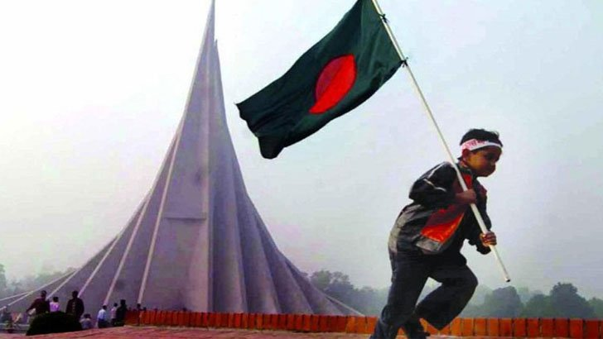
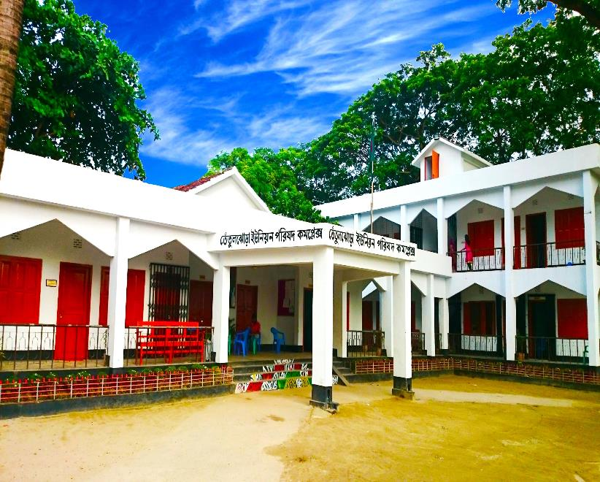
বিজয়ের রক্তিম শুভেচ্ছা
মাল্টিমিডিয়া ক্লাসে সকলকে স্বাগতম

Slide 2
পরিচিতি
অচিন্ত্য কুমার মন্ডল
সহকারী শিক্ষক (সামাজিক বিজ্ঞান)
জোবেদা সোহরাব মডেল মাধ্যমিক বিদ্যালয়
শ্যামনগর, সাতক্ষীরা।
মোবাইলঃ ০১৭১১-০০৪৫৬৯
অষ্টম শ্রেণী
বাংলাদেশ ও বিশ্বপরিচয়
সপ্তম অধ্যায়
বাংলাদেশঃ রাষ্ট্র ও সরকার ব্যবস্থা
৫০ মিনিট

Slide 3
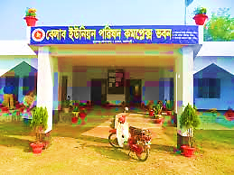
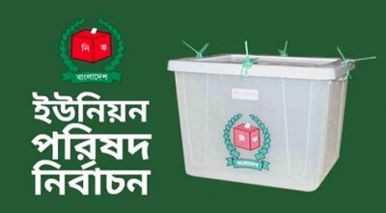
নিচের ছবিতে কি দেখতে পাচ্ছো?
ইউনিয়ন পরিষদ
ইউনিয়ন পরিষদ নির্বাচন

Slide 4
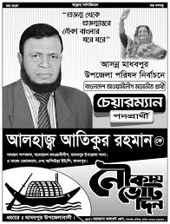
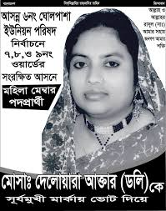
নিচের কিসের ছবি দেখতে পাচ্ছো?
ইউনিয়ন পরিষদ নির্বাচন কেন হয়?
স্থানীয় সরকার গঠন করার জন্য
ইউনিয়ন পরিষদ নির্বাচনের পোস্টার

Slide 5
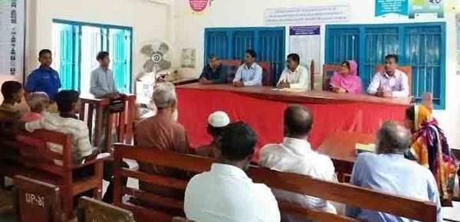
স্থানীয় সরকারের গঠন কাঠামো ও কার্যাবলী

Slide 6
শিখনফল
স্থানীয় সরকার কী তা বলতে পারবে;
স্থানীয় সরকার কাঠামো বর্ণনা করতে পারবে;
স্থানীয় সরকার গঠন বিশ্লেষণ করতে পারবে।
Notes:
শিক্ষক শ্রেণী কক্ষে পাঠ দেওয়ার সময় শিক্ষক শিখনফল হাইড করে রাখতে পারে ,আবার ইচ্ছে করলে দেখাতে পারেন।

Slide 7
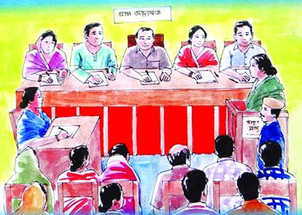
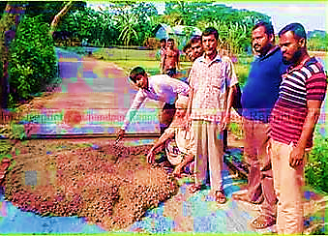
ছবিতে কি দেখা যাচ্ছে?
গ্রাম আদালত
গ্রামের উন্নয়ন
স্থানীয় সরকার হলো স্থানীয় পর্যায়ের শাসন ও উন্নয়ন কর্মকান্ড পরিচালনার জন্য জনগনের ভোটে নির্বাচিত সরকার ব্যবস্থা।

Slide 8
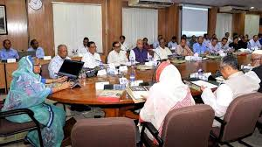
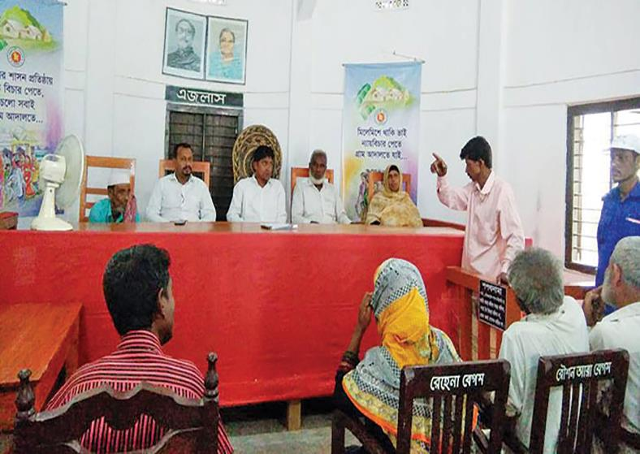
ছবিতে কি বোঝা যাচ্ছে?
কেন্দ্রীয় সরকার
স্থানীয় সরকার
দেশের আয়তন ও লোকসংখ্যা বেশি হওয়ার কারনে কেন্দ্রে বসে অঞ্চলের সব সমস্যা সমাধান করা সম্ভব নয়। তাই স্থানীয় পর্যায়ের সমস্যার সমাধানের জন্য স্থানীয় শাসন ব্যবস্থা গড়ে তোলা হয়েছে।

Slide 9
একক কাজ
স্থানীয় সরকার কাকে বলে?
Notes:
শিক্ষক তার ক্লাসের সময় অনুযায়ী একক কাজ দেওয়ার আগে সময় নির্ধারণ করে দিয়ে তারপর নিজ নিজ খাতায় লিখতে বলা যেতে পারে।

Slide 10
স্থানীয় সরকার কী জেনে নিই
নিম্নতম পর্যায়ের বা স্থানীয় ভাবে সংগঠিত সরকার ব্যবস্থা। গ্রামীণ প্রতিষ্ঠানই স্থানীয় সরকার কাঠামো গড়ে তুলেছিল, আর এ প্রতিষ্ঠানের ওপরই মূলত নির্ভরশীল ছিল প্রাচীন ও মধ্যযুগের বাংলার সরকার ব্যবস্থা। গ্রামসমাজ নিজ নিজ শাসনকার্য পরিচালনা করত। রাজা খাজনা পেয়েই সন্তুষ্ট থাকতেন। খুব সম্ভবত গ্রাম পর্যায়ের ঊর্ধ্বতন স্তরে কেন্দ্রীয় শাসন সম্প্রসারিত ছিল, স্থানীয় স্বায়ত্তশাসন ছিল না। সম্ভবত সেখানে সামাজিক পরিষদ গঠনের মাধ্যমে এক ধরনের স্থানীয় পরামর্শক ব্যবস্থার প্রচলন ছিল।

Slide 11
স্থানীয় সরকার কাঠামো
গ্রামাঞ্চল
শহরাঞ্চল
ইউনিয়ন পরিষদ
-পৌরসভা
-সিটি কর্পোরেশন
উপজেলা পরিষদ
জেলা পরিষদ

Slide 12
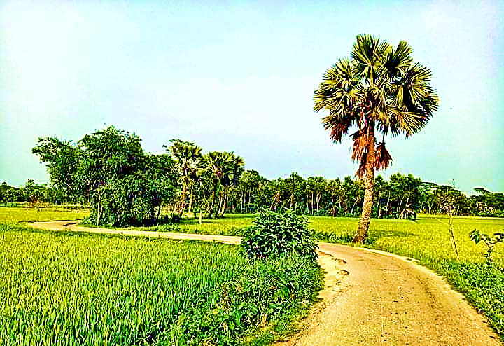
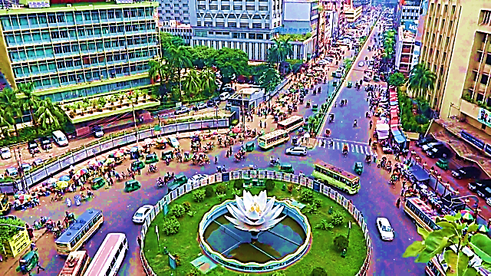
স্থানীয় সরকার কয় প্রকার?
গ্রামাঞ্চল
শহরাঞ্চল
বাংলাদেশের গ্রাম ও শহরাঞ্চল উভয় ক্ষেত্রে স্থানীয় সরকার কাঠামো বিকশিত হয়েছে। গ্রাম্য পরিবেশের সাথে সামঞ্জস্য রেখে যেমন গ্রামাঞ্চলের স্থানীয় সরকার গঠন করা হয়েছে। তেমনি শহরাঞ্চলের সব বিষয়গুলো বিবেচনা করে করা হয়েছে শহরের স্থানীয় সরকার

Slide 13
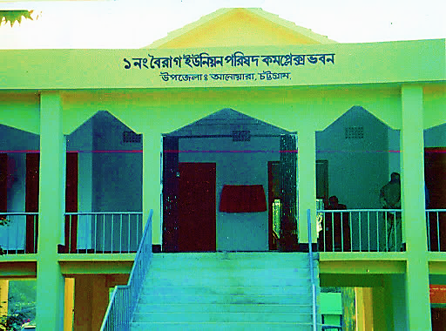
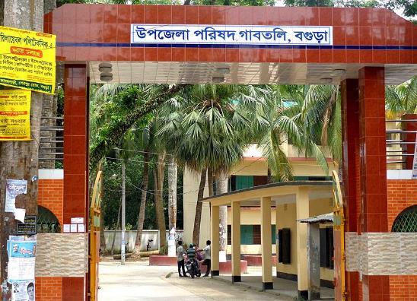
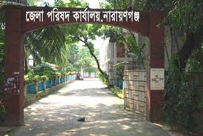
গ্রামাঞ্চলে কি কি স্থানীয় সরকার রয়েছে?
ইউনিয়ন পরিষদ
উপজেলা পরিষদ
জেলা পরিষদ
বাংলাদেশের গ্রমাঞ্চলে তিন স্তরের স্থানীয় সরকার কাঠামো বিদ্যমান আছে। এর মধ্যে সর্বনিন্ম স্তর হলো ইউনিয়ন পরিষদ। উপজেলা পর্যায়ে নিয়ন্ত্রন করার জন্য রয়েছে উপজেলা পরিষদ। জেলা পর্যায়ে জেলা পরিষদ গঠন করে স্থানীয় সরকার গঠন করা হয়েছে।

Slide 14
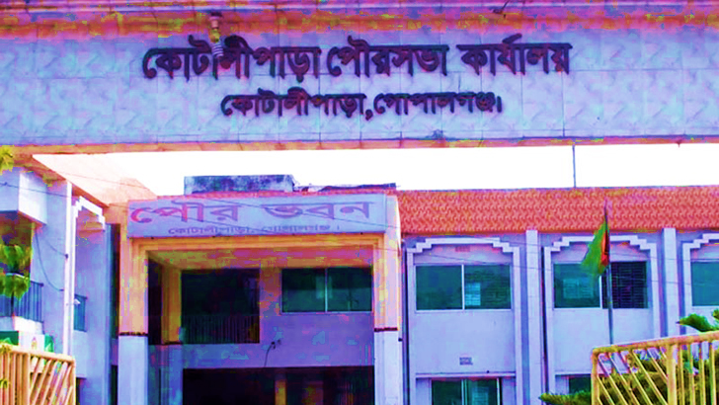
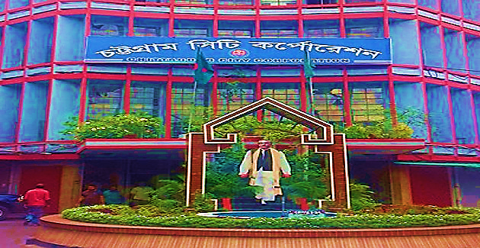
শহরাঞ্চলে কি কি স্থানীয় সরকার রয়েছে?
পৌরসভা
সিটি কর্পোরেশন
শহরাঞ্চলে স্থানীয় সরকার ব্যাবস্থা দুই ধরনের – পৌরসভা ও সিটি কর্পোরেশন। ৮টি বিবাগীয় শহর ছাড়া ও কুমিল্লা, নারায়নগঞ্জ, গাজীপুর ও ময়মনসিংহে সিটি কর্পোরেশন রয়েছে এবং পৌরসভাগুলো অন্যান্য শহর এলাকায় স্থানীয় সরকারের দায়িত্ব পালন করে।
সিটি কর্পোরেশন বাংলাদেশের মহানগরগুলোর স্বায়ত্তশাসন ব্যবস্থার একক। অন্যদিকে পৌরসভা বা মিউনিসিপ্যালিটি বাংলাদেশের শহরাঞ্চলীয় স্বায়ত্তশাসন ব্যবস্থার একটি গুরুত্বপূর্ণ একক।

Slide 15
জোড়ায় কাজ
স্থানীয় সরকারের কাঠামো খাতায় লিখ।
Notes:
শিক্ষক প্রইয়োজনে ছাত্র/ছাত্রীদের সুবিধা মত জোড়া করে নিতে পারেন।

Slide 16
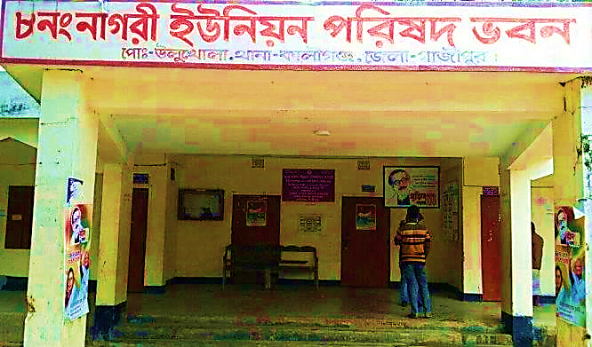
ইউনিয়ন পরিষদের সদস্য পরিচিতি
ইউনিয়ন পরিষদের সদস্য কত জন?
স্থানীয় সরকারের প্রাথমিক ধাপ কোনটি?
চেয়ারম্যান
মহিলা সদস্য
মহিলা সদস্য
মহিলা সদস্য
ইউনিয়ন পরিষদ
১৩ জন সদস্য
পু্রুষ সদস্য
পু্রুষ সদস্য
পু্রুষ সদস্য
কয়েকটি গ্রাম নিয়ে ইউনিয়ন গঠিত হয়। দেশে বর্তমানে ৪,৫৫৪টি ইউনিয়ন পরিষদ আছে।
Notes:
শিক্ষক প্রশ্ন উত্তরের মাধ্যমে কাজটি করতে পারে।

Slide 17
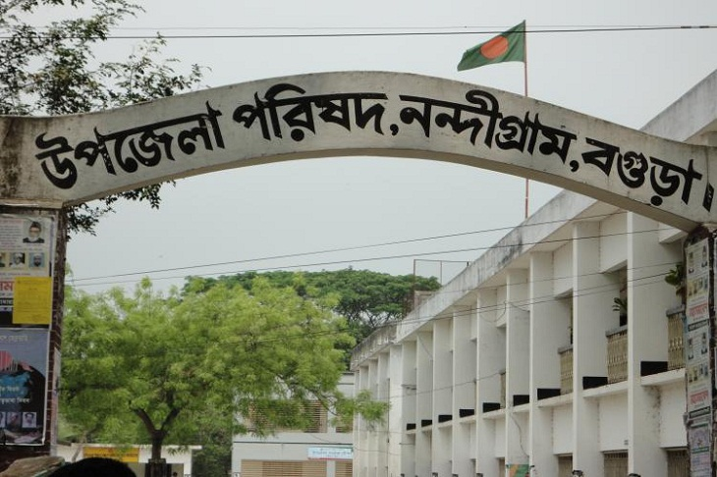
উপজেলা পরিষদের সদস্য পরিচিতি
স্থানীয় সরকারের দ্বিতীয় ধাপ কোনটি?
উপজেলা পরিষদে কত জন সদস্য?
উপজেলা চেয়ারম্যান
৩ জন
উপজেলা পরিষদ
মহিলা ভাইস চেয়ারম্যান
পুরুষ ভাইস চেয়ারম্যান
এ ছাড়া উপজেলার অন্তর্ভূক্ত সব ইউনিয়ন পরিষদ ও পৌরসভার চেয়ারম্যান এবং সকল মহিলা সদস্যদের এক তৃতীয়াংশকে নিয়ে উপজেলা পরিষদ গঠিত হয়।
Notes:
শিক্ষক প্রশ্ন উত্তরের মাধ্যমে কাজটি করতে পারে।

Slide 18
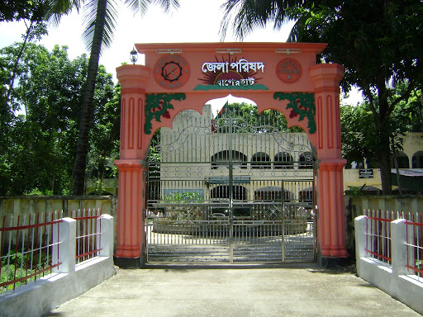
সদস্য পরিচিতি
জেলা পরিষদের সদস্য সংখ্যা কত জন?
স্থানীয় সরকারের শেষ পর্যায় কোনটি?
চেয়ারম্যান
মহিলা সদস্য
সাধারণ সদস্য
২১ জন
জেলা পরিষদ
৬৪টি জেলা পরিষদের মধ্যে ৬১টি স্থানীয় সরকার বিষয়ক মন্ত্রনালরের অধীনে। খাগড়াছড়ি, বান্দরবান ও রাঙামাটি এই তিন জেলা পরিষিদ পার্বত্য চট্টগ্রাম মন্ত্রনালয়ের অধীনে।

Slide 19
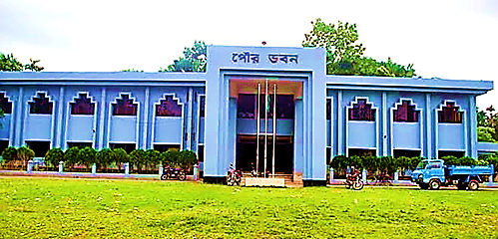
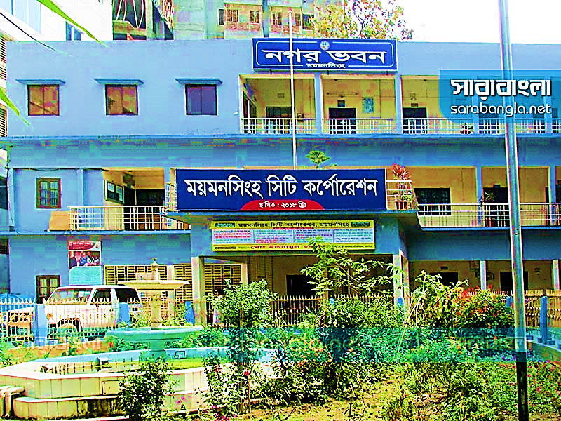
শহরাঞ্চলে কী কী স্থানীয় সরকার রয়েছে?
পৌরসভা
সিটি কর্পোরেশন

Slide 20
সদস্য পরিচিতি
পৌরসভায় কত জন সদস্য নিয়ে গঠিত হয়?
মেয়র
মহিলা কাউন্সিলর
পুরুষ কাউন্সিলর
১৩ জন
পৌরসভায় কত জন সদস্য নিয়ে গঠিত হয়?

Slide 21
সদস্য পরিচিতি
পৌরসভায় কত জন সদস্য নিয়ে গঠিত হয়?
মেয়র
মহিলা কাউন্সিলর
পুরুষ কাউন্সিলর
১৩ জন

Slide 22
সদস্য পরিচিতি
সিটি কর্পোরেশনের সদস্য কত জন?
নগর ভিত্তিক স্থানীয় সরকার কে কী বলে?
মেয়র
মহিলা
অথবা
পুরুষ
বাংলাদেশে ১২টি সিটি কর্পোরেশন রয়েছে। সিটির প্রধানকে বলা হয় মেয়র। মেয়রের কাজে সাহায্যের জন্য প্রতিটি ওয়ার্ড থেকে ১ জন করে কাউন্সিলয় নির্বাচন করা হয়। সিটি কর্পোরেশনের আয়তনের ভিত্তিতে কাউন্সিলর কম বেশি হতে পারে।
সিটি কর্পোরেশন
অনির্দিষ্ট

Slide 23
দলগত কাজ
স্থানীয় সরকার গঠন সংক্ষেপে বিশ্লেষণ কর।
Notes:
প্রয়োজনে শিক্ষক কয়েকটি দল তৈরি করে নিতে পারে।

Slide 24
মূল্যায়ন
১. তোমার এলাকার স্থানীয় সরকারের নাম কি?
২. তোমার এলাকার স্থানীয় সরকারের প্রধান কে?
৩. স্থানীয় সরকার কয়ভাগে বিভক্ত কি কি?
৪. গ্রামাঞ্চলের স্থানীয় সরকার কি কি?
৫.শহরাঞ্চলের স্থানীয় সরকার কি কি?
৬.ইউনিয়ন পরিষদের সদস্য হিসাবে স্থানীয় সরকার গঠন করে-
i.চেয়ারম্যান
ii.মেম্বার
iii.মহিলা মেম্বার
iv.জনগণ
নিচের কোনটি সঠিক
ক. i ও ii
খ. i ও ii
গ. ii ও iv
ঘ. i, ii ও iii
Notes:
শিক্ষক মুখে বলে প্রশ্ন করবে।

Slide 25
বাড়ির কাজ
তোমার এলাকার স্থানীয় সরকারের গঠন কাঠামো বর্ণনা কর।

Slide 26
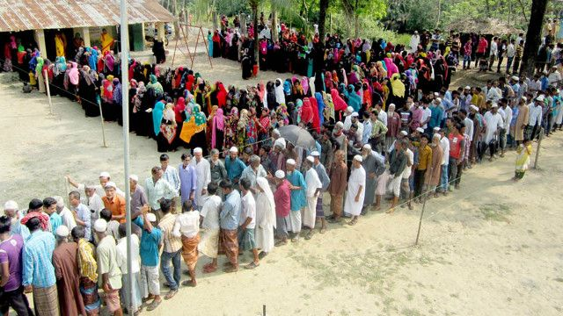
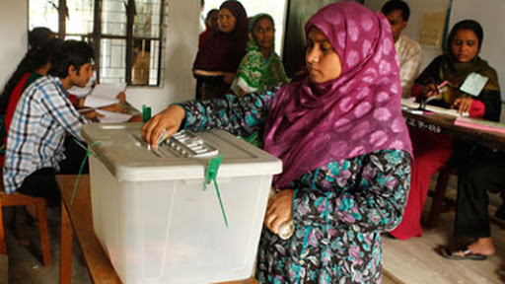
সকলকে ধন্যবাদ

